Slide 1
Gestion de la mémoire centrale

Slide 2
Gestion de la mémoire centrale
Plan de la phase
Introduction
Chargement d'un programme en mémoire centrale
Mémoire physique et mémoire logique
Allocation de la mémoire physique
Mémoire virtuelle
Conclusion
Exercices

Slide 3
Gestion de la mémoire centrale
Introduction
Dans le cadre d'un système multiprogrammé, plusieurs programmes sont chargés dans la mémoire
centrale, qui doit donc être partagée entre ceux-ci.
Ce partage engendre trois problèmes :
Il faut définir un espace d'adressage séparé pour chaque processus.
Allouer de la place en mémoire centrale pour le code et les données.
Protéger cet espace d'adressage vis-à-vis des accès des autres processus.
Par ailleurs, le nombre de processus nécessaires à une occupation optimale du processeur va très
vite rendre insuffisante la quantité de mémoire physique disponible sur la machine.
Une gestion de la mémoire ne visant à ne charger que les parties utiles à un instant donné de
chaque processus est donc mise en place pour palier ce problème : c'est le concept de mémoire
virtuelle.
Définition d'un processus :
Un processus est un programme en cours d'exécution auquel est associé un environnement
processeur (CO, PSW, RSP (registre haut de pile), registres généraux) et un environnement
mémoire (zone de code, de données et de pile) appelés contexte du processeur.
Un processeur est l'instance dynamique d'un programme et incarne le fil d'exécution de celui-ci
dans un espace d'adressage protégé.

Slide 4
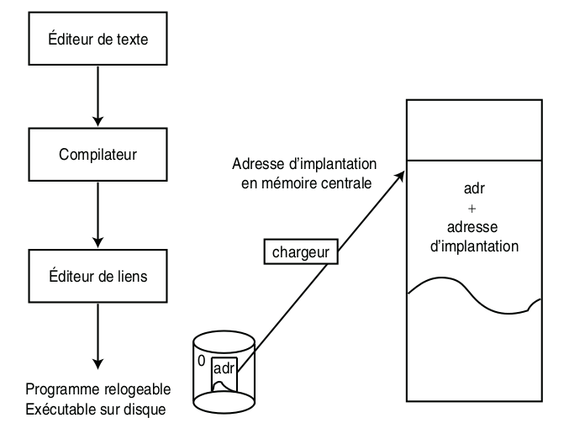
Gestion de la mémoire centrale
Chargement d'un programme en mémoire centrale
Le chargement constitue la dernière étape de la
chaîne de production de programmes et met en œuvre
l'outil chargeur. Le chargeur est appelé lorsque
l'utilisateur souhaite exécuter son programme, il copie
alors le programme exécutable depuis le disque dur
vers la mémoire centrale.
Le fichier exécutable stocké sur le disque est qualifié
de fichier relogeable : toutes les adresses des instructions est des données dans ce code exécutable sont calculées à partir de 0, i.e que le premier octet du code exécutable à une adresse égale à 0.
Lorsque le chargeur copie le code exécutable depuis le
disque vers la mémoire centrale, il implante le code dans
un espace libre de la mémoire centrale, dont le premier
octet n'a pas forcement l'adresse 0, mais une adresse
quelconque appelée adresse d'implantation mémoire.
Toutes les adresses adr calculées dans le programme doivent être modifiées pour tenir compte de
cette adresse d'implantation mémoire : c'est l'opération de translation des adresses qui consiste à
ajouter à chaque adr apparaissant dans le programme exécutable du disque, la valeur de l'adresse
d'implantation mémoire.
Faire démo /diapos4/note.txt
Lire note sur chargement et édition de liens dynamique/statique
Notes:
Note sur chargement et édition de liens dynamique : cf page 62 livre « Architecture des machines et des systèmes informatiques »
Edition des liens dynamique : la prise en compte des bibliothèques est repoussée à l’étape de chargement. Dans ce cas les bibliothèques du langage sont chargées en mémoire centrale. Lors du chargement du programme exécutable de l’utilisateur, le chargeur résout les liens restants en fonction des adresses en mémoire centrale des objets appartenant aux bibliothèques.
Lors d’une édition des liens statique, l’éditeur des liens extrait des bibliothèques les objets utilisés par les modules utilisateurs et les ajoute à la carte d’implantation du programme exécutable en cours de construction. Imaginons que l’éditeur de liens ait construit deux programmes utilisateurs faisant référence à la même fonction mathématique SQRT1. Si ces deux programmes utilisateurs sont chargés en même temps en mémoire centrale, alors le code de la fonction SQRT se trouvera également deux fois en mémoire centrale, une fois dans chacun des programmes utilisateurs. Cette duplication engendre ici une perte de place inutile en mémoire centrale.
L’édition des liens dynamique résout ce problème puisque la fonction SQRT se trouvera une seule fois en mémoire centrale, au sein de la bibliothèque.
A contrario, résoudre les liens vers les objets des bibliothèques au moment du chargement ralentit cette phase de la chaîne de production de programmes. On notera par ailleurs que la résolution des liens vers les bibliothèques peut même être retardée jusqu’à l’exécution du programme et jusqu’au moment de l’utilisation de l’objet non résolu. Dans ce cas, c’est l’exécution même du programme qui est ralentie.

Slide 5
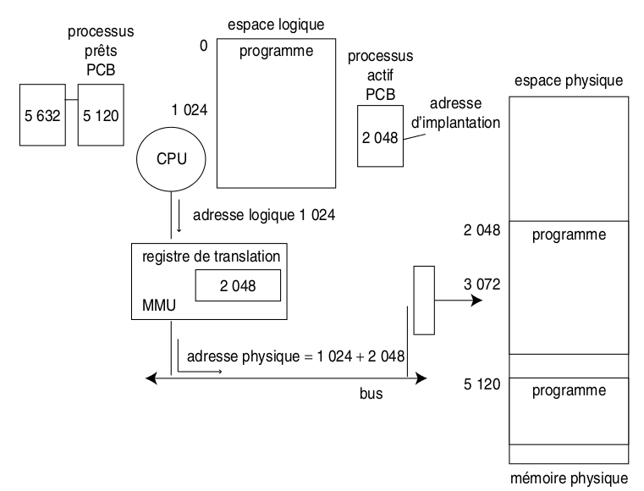
Gestion de la mémoire centrale
Mémoire physique et mémoire logique
L'ensemble des adresses du programme exécutable, générées par le processeur au moment de
l'exécution des instructions, est appelé espace d'adresses logiques ou virtuelles.
L'ensemble des adresses physiques réellement occupées par le programme exécutable suite au
chargement en mémoire centrale est appelé espace d'adresses physiques.
Pour que le processeur puisse accéder à la
mémoire centrale, il est nécessaire de convertir
les adresses logiques générées par le processeur
en adresse physiques.
Cette conversion est réalisée par un dispositif matériel,
la MMU (Memory Management Unit).
Sur la figure, la MMU contient le registre de translation.
Ce registre est toujours chargé avec l'adresse
d'implantation du programme exécutable correspondant au
processus actif.
Nous verrons qu'il existe d'autres schémas de conversion,
notamment les schémas liés à la segmentation et à la pagination.
Note : En même temps que le chargement en mémoire centrale du programme exécutable,
le système d'exploitation crée une structure de description du processus :
le PCB (Process Control Block), qui contient les informations suivantes : PID, l'état courant du
processus (élu, prêt, bloqué) (note 1), le contexte du processus : la valeur du CO, la valeur des
autres registres du processeur... Le PCB permet la sauvegarde et restauration du contexte mémoire
et du contexte processeur lors des opérations de commutations de contexte.
Notes:
Lors de son exécution, un processus est caractérisé par un état
lorsque le processus obtient le processeur et s’exécute, il est dans l’état élu. L’état élu est l’état d’exécution du processus ;
lors de cette exécution, le processus peut demander à accéder à une ressource, si la ressource est indisponible le processus ne peut pas poursuivre son exécution, le processus quitte alors le processeur et passe dans l’état bloqué. L’état bloqué est l’état d’attente d’une ressource autre que le processeur ;
lorsque le processus a enfin obtenu la ressource qu’il attendait, celui-ci peut potentiellement reprendre son exécution mais le processeur a été alloué à un autre processus. Le processus passe alors dans l’état prêt. L’état prêt est l’état d’attente du processeur.
Un processus est toujours créé dans l’état prêt. Un processus se termine toujours à partir de l’état élu (sauf anomalie).

Slide 6
Gestion de la mémoire centrale
Allocation de la mémoire physique
L'attribution de place mémoire aux programmes utilisateurs et la libération de celle-ci en fin
d'exécution des processus s'appuient sur différentes stratégies d'allocation et de libération mémoire
qui peuvent être divisées en deux grandes familles :
Un programme est un ensemble de mot contigus insécable. L'espace d'adressage du processus
est linéaire. On trouve ici les méthodes d'allocations en partitions variables.
Un programme est un ensemble de mots contigus sécable, i.e que le programme peut être divisé
en plus petits morceaux, chaque morceaux étant lui-même un ensemble de mots contigus. Chaque
morceaux peut alors être alloué de manière indépendante. On trouve ici les mécanisme de
segmentation et de pagination.

Slide 7
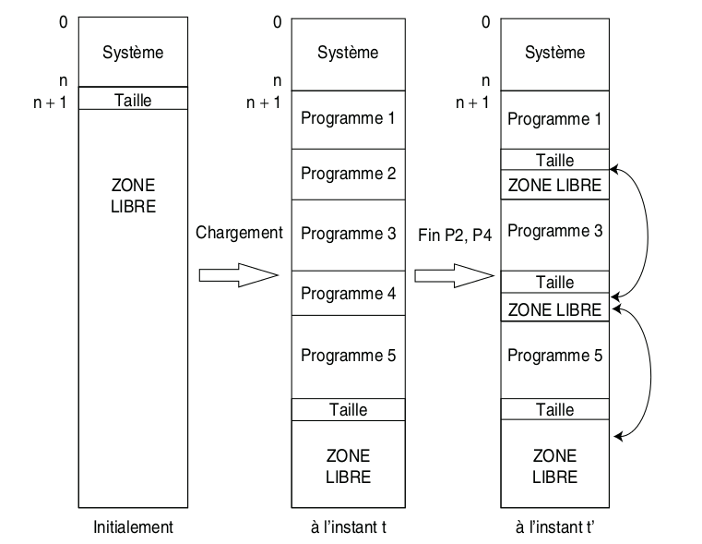
Gestion de la mémoire centrale
Allocation de la mémoire physique – allocation contiguë
Notion de partitions variable : le programme est considéré comme un espace d'adressage
insécable. La mémoire physique est découpée en zones disjointes de taille variable, adaptables à
la taille des programmes, qui sont dénommées partitions.
Initialement, la zone réservée aux programmes est
vide et constitue une unique zone libre.
Au fur et à mesure des chargement de programmes,
la zone libre se réduit et à l'instant t, elle n'occupe
qu'une fraction de la mémoire centrale.
Lorsque les exécution des processus se terminent,
la mémoire est libérée : il se crée alors pour chaque
zone libérée, une nouvelle zone libre.
Chaque zone libre (ZL) est caractérisée par une adresse
d'implantation en mémoire centrale et une taille en octet.

Slide 8
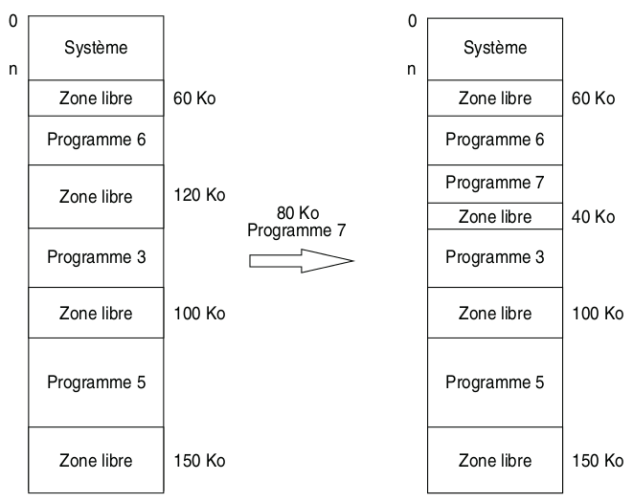
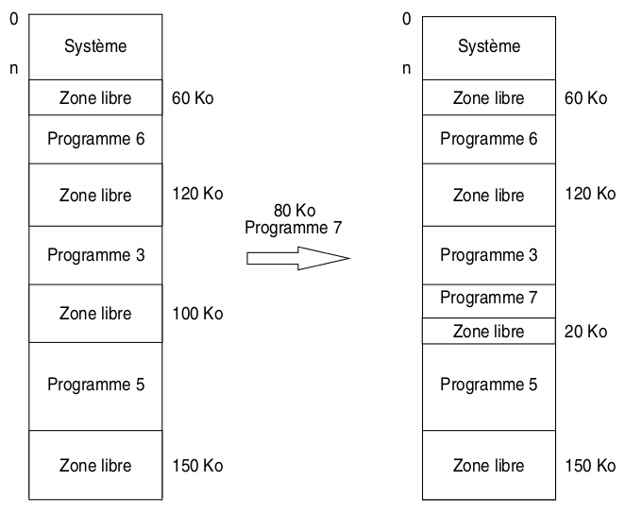
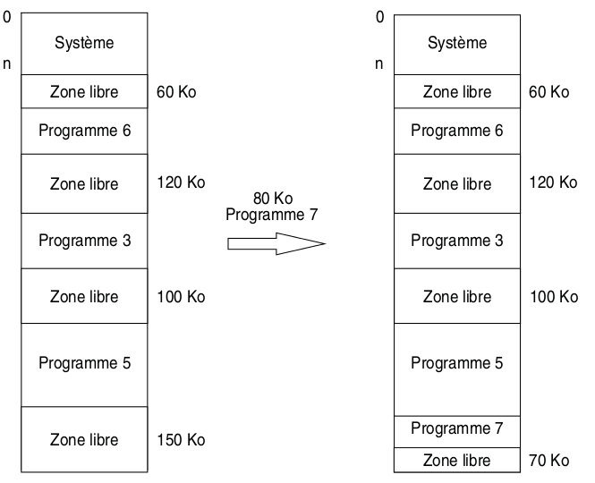
Gestion de la mémoire centrale
Allocation de la mémoire physique – allocation contiguë
Méthode d'allocations d'une zone libre
Charger un nouveau programme consiste à trouver une zone libre suffisamment grande pour
pourvoir y placer ce programme, tout en minimisant la place perdue en mémoire centrale et le
temps de choix de la zone libre. Trois stratégie existent pour le choix de la zone libre :
First fit
Best fit
Worst fit
Stratégie de la meilleure zone libre :
Stratégie de la première zone libre :
On prend la première zone libre
suffisamment grande trouvée,
i.e la première zone libre ZL telle que
taille(ZL) ≥ taille(programme à charger)
On choisit la zone libre dont la taille est
proche de celle du programme à allouer.
Stratégie de la plus mauvaise zone libre :
Avantage : optimise l'utilisation de la
mémoire centrale.
Inconvénient : crée des zones libres
résiduelle de tailles de plus en plus petit,
qui ne seront peut-être pas utilisable pour
une nouvelle allocation.
De plus moins rapide dans le choix de la
zone libre (examen de l'ensemble des
zones libres)
On prend la zone libre dont la taille est la
plus éloignée de celle du programme à
allouer.
L'avantage par rapport à la stratégie
précédente est des zones résiduelles
créées suite à une allocation, sont
davantage utilisable pour de nouvelles
allocations.
Avantage : rapidité du choix d'une zone.
Inconvénient : ne conduit pas à la meilleure
utilisation possible de la mémoire centrale.

Slide 9
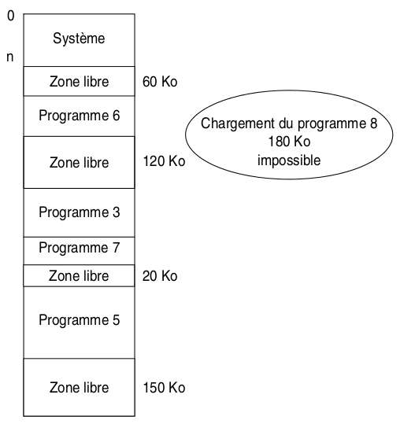
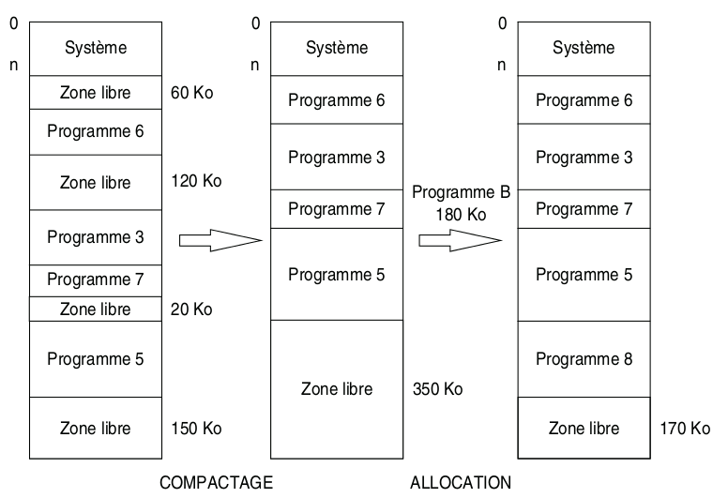
Gestion de la mémoire centrale
Allocation de la mémoire physique – allocation contiguë
Fragmentation externe
Au fur et à mesure des opérations d'allocation et de désallocation,
la mémoire centrale devient composée d'un ensemble de zones
occupées et de zones libres éparpillées.
Ces zones libres peuvent être chacune trop petites pour permettre l'allocation de nouveaux programme, alors que la somme totale de l'espace libre en mémoire centrale est suffisant : on parle alors de fragmentation externe de la mémoire centrale.
Compactage de la mémoire centrale
Une solution au problème de la fragmentation externe est
apportée par l'opération de compactage de mémoire centrale.
Ceci consiste à déplacer les programmes en mémoires
centrale de manière à ne créer qu'une seule et unique zone
libre. C'est une opération coûteuse.

Slide 10
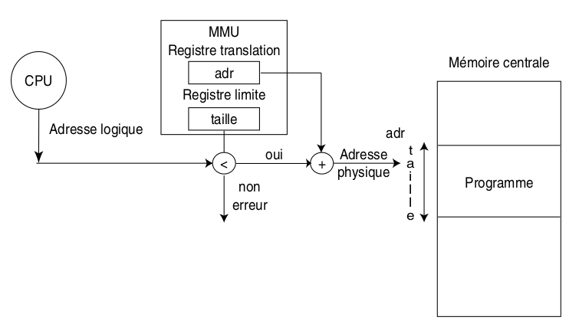
Gestion de la mémoire centrale
Allocation de la mémoire physique – allocation contiguë
Protection des partitions
Chaque partition allouée à un programme
constitue un espace d'adressage protégé pour le
processus correspondant.
Cette protection est réalisée en vérifiant que
chaque adresse logique générée par le
processeur pour le compte d'un processus est
bien inférieure strictement à la taille de la
partition allouée au processus concerné.
La taille limite de la partition allouée à un
processus fait partie du contexte du processus
au même titre que la valeur de l'adresse
d'implantation adr en mémoire centrale de cette partition.
Les valeurs de ces grandeurs pour le processus actif sont chargées dans des registres de la MMU.

Slide 11
Gestion de la mémoire centrale
Allocation de la mémoire physique – allocation non contiguë
La méthode d'allocation par partitions variables présente deux difficultés :
Comme le programme à charger en mémoire centrale est considéré comme un ensemble de mots
insécable, elle nécessite de trouver en mémoire centrale une zone libre d'un seul tenant
suffisammentgrande pour y placer le programme.
L'allocation et les désallocation successive engendre une fragmentation externe de la mémoire
centrale, nécessitant une opération de compactage de la mémoire centrale excessivement coûteuse.
Une solution est de considérer que l'ensemble des mots constituant un programme est maintenant
un ensemble sécable.
Ainsi, le programme à charger est divisé en un ensemble de morceaux, chaque morceau étant
lui-même un ensemble de mots contigus insécable.
Chaque morceau du programme est alors alloué en mémoire centrale indépendamment des autres :
Si le programme est divisé en un ensemble de morceaux de taille fixe et égale, le mécanisme
d'allocation de la mémoire centrale est alors celui de la pagination.
Chaque morceau est appelé page.
Si le programme est divisé en un ensemble de morceaux de taille variable, le mécanisme
d'allocation de la mémoire centrale est alors celui de la segmentation.
Chaque morceau est appelé segment.

Slide 12
Gestion de la mémoire centrale
Allocation de la mémoire physique – allocation non contiguë
Pagination
Principe de la pagination
Dans le mécanisme de la pagination, l'espace d'adressage du programme est découpé en morceaux
linéaires de même taille appelés pages. L'espace de la mémoire physique est lui-même découpé en
morceaux linéaires de même taille appelés case ou cadre. La taille d'une case est égale à la taille
d'une page. Cette taille est définie par le matériel, comme étant une puissance de 2, variant selon
les OS entre 512 octets et 8192 octets. (cf taillePage.c)
Charger un programme en mémoire centrale consiste à placer les pages dans n'importe qu'elle case
disponible.
Le système maintient une table appelée table des cadres de pages ou table des cases qui indique
pour chaque case de la mémoire physique, si la case est libre ou occupée, et si elle est occupée,
quelle page et quel processus la possèdent.
Ce mécanisme d 'allocation n'engendre pas de fragmentation externe. Il peut provoquer une
fragmentation interne dans la mesure ou la taille du programme à allouer n'est pas forcément un
multiple de la taille des pages.

Slide 13
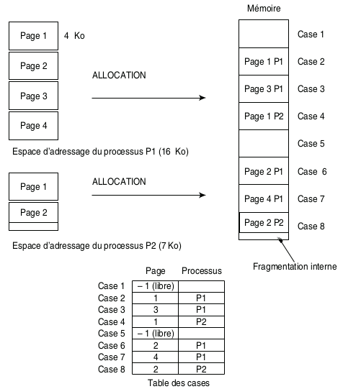
Gestion de la mémoire centrale
Allocation de la mémoire physique – allocation non contiguë
Pagination
Principe de la pagination
La figure donne un exemple d'application d'allocation
pour deux processus P1 et P2 dont les espaces
d'adressage sont respectivement égaux à 16 Ko et
7 Ko. Les pages et les cases ont-elles une taille de 4 Ko.

Slide 14
Gestion de la mémoire centrale
Allocation de la mémoire physique – allocation non contiguë
Pagination
Adresse logique et et table des pages
Conversion adresse logique – adresse physique
L'espace d'adressage du processus étant découpé en pages, les adresses générées dans cet
espace d'adressage sont des adresses paginées, i.e qu'un octet est repéré par son emplacement
relativement au début de la page à laquelle il appartient.
L'adresse d'un octet = < numéro de page p à laquelle appartient l'octet, déplacement d
relativement au début de la page p>.
Pour une adresse logique de m bits, en considérant des pages de 2^{n} octets, les m-n premiers bits
correspondent au numéro de page p et les n bits restants au déplacement d dans la page.
p = m - n
n (d = 2^{n})
m
Les octets dans la mémoire physique ne peuvent être adressés au niveau matériel que par leur
adresse physique. Pour toute opération concernant la mémoire, il faut donc convertir l'adresse
paginée générée au niveau du processeur en une adresse physique équivalente.
L'adresse physique d'un octet s'obtient à partir de son adresse logique en remplaçant le numéro de
page p par l'adresse physique d'implantation de la case contenant la page p et en ajoutant à cette
adresse physique le déplacement d de l'octet dans la page. C'est la MMU qui effectue cette
conversion.
Pour toute page, il faut connaître dans quelle case de la mémoire centrale celle-ci a été placée.
Cette correspondance s'effectue grâce à une structure particulière appelée la table de pages.

Slide 15
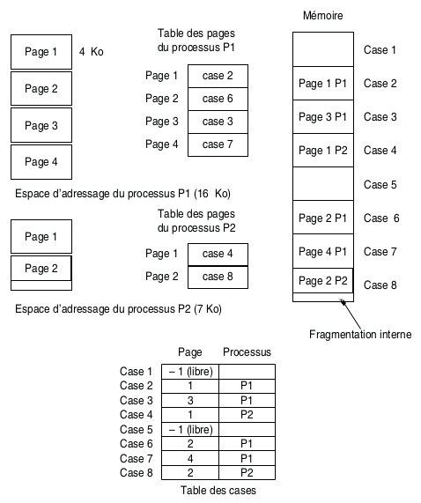
Gestion de la mémoire centrale
Allocation de la mémoire physique – allocation non contiguë
Pagination
La table des pages
Dans une première approche, la table des pages :
Contient autant d'entrées que de pages dans l'espace
d'adressage d'un processus.
Chaque processus a sa propre table des pages.
Chaque entrée de la table est un couple
<numéro de page, numéro de case physique dans
laquelle la page est chargée>.

Slide 16
Gestion de la mémoire centrale
Allocation de la mémoire physique – allocation non contiguë
Pagination
La table des pages
Puisque chaque processus dispose de sa propre table des pages, chaque opération de
commutation de contexte se traduit également par un changement de table des pages, de manière
à ce que la table active corresponde à celle du processus élu.
Deux approche existent pour la réalisation de la table des pages :
La table des pages est une structure matérielle réalisée grâce à des registres de la MMU.
L'ensemble des registres composant la table des pages est sauvegardé avec le contexte processeur
dans le PCB du processus ;
La table des pages est une structure logicielle placée en mémoire centrale. L'adresse en mémoire
centrale de la table des pages du processus actif est placée dans un registre de la MMU,
le PTBR (page-table base register). Chaque processus sauvegarde dans son PCB la valeur de
PTBR correspondant à sa table.
Dans la première approche, accéder à un emplacement mémoire nécessite seulement un accès à la
mémoire, celui nécessaire à la lecture ou l'écriture de l'octet recherché puisque la table des page est
stockée dans les registres du processeur. Cependant, cette solution ne peut convenir que pour de
petites tables des pages, n'offrant par exemple pas plus de 256 entrées.
La deuxième approche permet de réaliser des tables de très grande taille. Cependant accéder à
un emplacement mémoire à partir d'une adresse paginée <p,d> nécessite maintenant deux accès
à la mémoire.

Slide 17
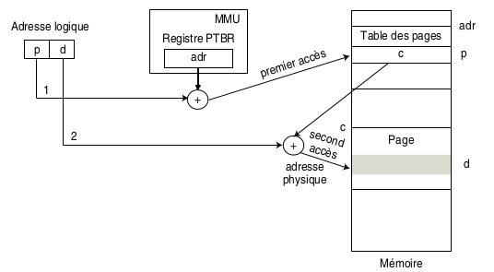
Gestion de la mémoire centrale
Allocation de la mémoire physique – allocation non contiguë
Pagination
La table des pages
Un premier accès permet de lire l'entrée de la
table des pages correspondant à la page p
cherchée et délivre une adresse physique c de
case dans la mémoire centrale;
Un second accès est nécessaire à la lecture ou
l'écriture de l'octet recherché à l'adresse c + d.
--KOMO-- A faire cache associatif ?? --KOMO--

Slide 18
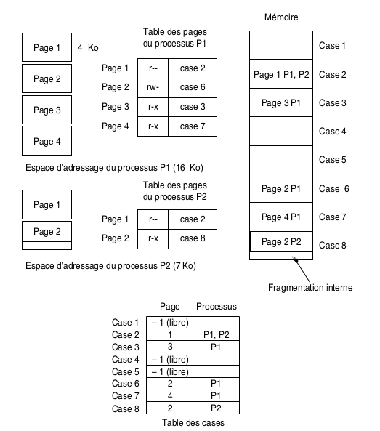
Gestion de la mémoire centrale
Allocation de la mémoire physique – allocation non contiguë
Pagination
Protection de l'espace d'adressage des processus
Des bits de protections sont associés à chaque page de
l'espace d'adressage du processus et permettent ainsi
de définir le type d'accès autorisés à la page.
Ces bits de protection sont mémorisés pour chaque page,
dans la table des pages du processus.
Sur la figure la page du processus P1 est définie avec
le seul accès en lecture (r--) autorisé.
La demande d'exécution d'une instruction du type
STORE D R1 page1,d demandant l'écriture du contenu
du registre R1 dans la cellule située à l'emplacement d
de la page 1 provoque une trappe (soulève une exception)
et l'arrêt de l'exécution du processus P1.
Pour que deux processus puissent partager un ensemble de
pages, il faut que chacun d'eux référence cet ensemble de
pages dans sa table des pages respective. Ainsi, sur la figure,
les processus P1 et P2 référencent tous les deux la même
page 1, située dans la case 2 de la mémoire centrale.
--KOMO-- A faire pagination multiniveaux ?? --KOMO--
Notes:
1) note Par ailleurs, chaque processus ne peut avoir accès qu'a sa
propre table des pages et donc à ses propres pages. Malgré
tout, il peut être souhaitable que des pages soient
accessibles par plusieurs processus différents. C'est par
exemple souhaitable pour éviter la duplication en mémoire
centrale du code des bibliothèques.

Slide 19
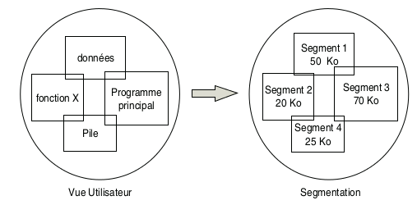
Gestion de la mémoire centrale
Allocation de la mémoire physique – allocation non contiguë
Segmentation
La pagination constitue un découpage de l'espace d'adressage qui ne correspond pas à l'image
que le programmeur a de son programme.
Pour le programmeur, un programme est généralement constitué des données manipulées, d'un
programme principal, de procédures séparées et d'une pile d'exécution.
La segmentation est un découpage de l'espace d'adressage qui cherche à conserver cette vu du
programmeur.
Ainsi lors de la compilation, le compilateur associe
un segment à chaque morceau du programme
compilé. Un segment est un ensemble
d'emplacement mémoire non sécable.
A la différence des pages, les segments d'un même
espace d'adressage peuvent être de taille différente.
D'une manière générale, on trouvera un segment de code, un segment de données et un
segment de pile.

Slide 20
Gestion de la mémoire centrale
Allocation de la mémoire physique – allocation non contiguë
Segmentation
Adresse logique et table des segments
Conversion adresse logique – adresse physique
La segmentation de l'espace d'adressage d'un processus génère des adresses segmentées, i.e
qu'un octet est repéré par son emplacement relativement au début du segment auquel il appartient.
L'adresse d'un octet est donc formée par le couple
<numéro de segment s, déplacement d relativement au début du segment s>
Pour toute opération concernant la mémoire, il faut ici encore convertir l'adresse segmentée
générée au niveau du processeur en une adresse physique équivalente.
L'adresse physique d'un octet s'obtient à partir de son adresse segmentée en remplaçant le
numéro de segment s par l'adresse physique d'implantation en mémoire centrale et en ajoutant à
cette adresse physique, le déplacement d de l'octet dans le segment. C'est la MMU qui effectue
cette conversion.
Il faut donc connaître pour tout segment, l'adresse d'implantation dans la mémoire centrale du
segment : cette correspondance s'effectue grâce à une structure particulière appelée
la table des segments.

Slide 21
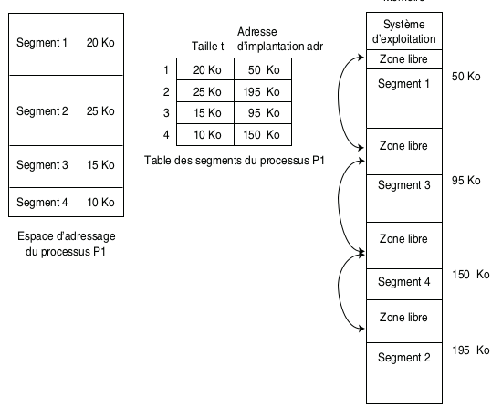
Gestion de la mémoire centrale
Allocation de la mémoire physique – allocation non contiguë
Segmentation
La table des segments
La table des segments est une table contenant autant
d'entrées que de segments dans l'espace d'adressage
d'un processus.
Chaque entrée i de la table est un couple
<adresse adr d'implantation du segment, taille t du
segment i>
Sur la figure, le processus P1 a 4 segments dans son
espace d'adressage, donc la table des segments a 4
entrées. Chaque entrée établit l'équivalence entre d'une
part le numéro de segment, d'autre part l'adresse
d'implantation du segment et sa taille.

Slide 22
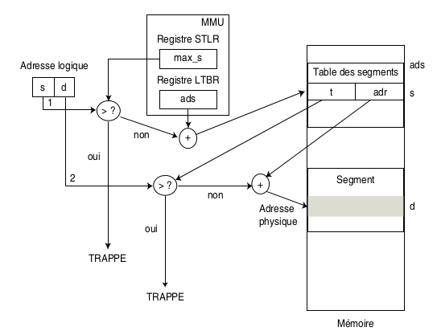
Gestion de la mémoire centrale
Allocation de la mémoire physique – allocation non contiguë
Segmentation
La table des segments
Tout comme la table des pages, la table des segments peut être réalisée à l'aide de registre de la
MMU, mais avec les mêmes limites au niveau de la taille de la table.
Aussi, la table des segments est le plus souvent placée en mémoire centrale.
Un registre STBR (Segment-Table Base Register) contient l'adresse d'implantation en mémoire
centrale de la table de segments du processus actif, tandis qu'un registre STLR (Segment-Table
Length Register) contient le nombre de segment existant dans l'espace d'adressage du processus
actif.
Les valeurs contenues dans les registres STLR et STBR sont sauvegardées pour chaque
processus dans son PCB.
La conversion d'une adresse segmentée <s,d> suit les
étapes suivantes :
s > max_s, alors une trappe est levée car le segment
n'existe pas ;
Sinon s est additionné au contenu du registre STBR de
manière à indexer l'entrée de la table concernant le segment s.
on récupère alors l'adresse d'implantation adr du segment s en
mémoire centrale.
Le déplacement d est alors comparé à la taille t du segment.
Si d > t, alors une trappe est levée car le déplacement est en
dehors du segment. Sinon, le déplacement d est ajouté à
l'adresse d'implantation du segment pour générer l'adresse physique.

Slide 23
Gestion de la mémoire centrale
Allocation de la mémoire physique – allocation non contiguë
Segmentation
Protection de l'espace d'adressage d'un processus
Reprendre la même présentation que pour la pagination, et remplacer le terme page par segment.
Pagination des segments
L'allocation des segments en mémoire centrale s'effectue selon le même principe que pour
l'allocation de partitions variables. Pour allouer un segment de taille t, il faut trouver une zone libre
dont la taille soit au moins égale à la taille du segment.
Elle engendre les mêmes problèmes de fragmentation externe.
Une solution, très largement répandue, au problème de la fragmentation externe, est de combiner
pagination et segmentation, i.e de paginer les segments.
Il existe donc une table des pages pour chaque segment. Ainsi une entrée de la table des segment
ne contient plus l'adresse du segment correspondant en mémoire physique mais contient l'adresse
de la table des pages en mémoire physique pour ce segment.
L'adresse d'un octet dans l'espace d'adressage du processus devient un couple <s, d>,
le déplacement d étant à son tour interprété comme étant un couple
<numéro de page p, déplacement d' dans cette page>.

Slide 24
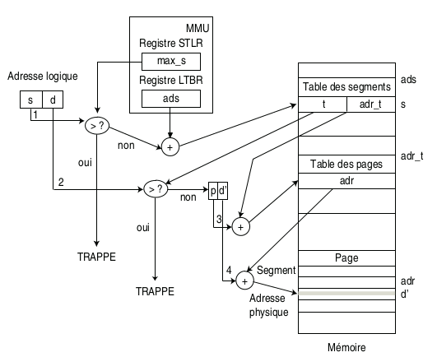
Gestion de la mémoire centrale
Allocation de la mémoire physique – allocation non contiguë
Segmentation
Pagination des segments
La conversion d'une adresse segmentée <s,d> suit les
étapes suivantes :
s > max_s, alors une trappe est levée car le
segment n'existe pas;
Sinon s est additionné au contenu du registre
STBR de manière à indexer l'entrée de la table
concernant le segment s. On récupère alors l'adresse
d'implantation adr_t de la table des pages en
mémoire centrale.
Le déplacement d est alors comparé à la taille t du
segment. Si d > t, alors une trappe est levée car le
déplacement est en dehors du segment.
Sinon, le déplacement d est alors décomposé en numéro de page p
et un déplacement d' dans la page p. Le numéro de page p
est ajouté à l'adresse adr_t de la table des page du segment s
pour indexer dans la table l'entrée concernant la page p.
L'adresse adr d'implantation en mémoire centrale de la case contenant la page p
est ainsi récupérée;
Enfin, le déplacement d' est ajouté à adr pour constituer l'adresse physique de l'octet recherché.

Slide 25
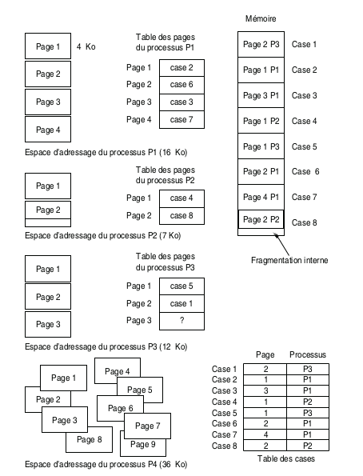
Gestion de la mémoire centrale
Mémoire virtuelle - Principe de la mémoire virtuelle
La multiprogrammation implique de charger plusieurs
programmes en mémoire centrale de manière à obtenir un bon
taux d'utilisation du processeur.
Supposons comme sur la figure que l'exécution des processus
P1, P2 et P3 soit nécessaire pour obtenir ce taux d'utilisation du
processeur. On peut remarquer qu'une fois les pages des
processus P1 et P2 chargées dans la mémoire, il ne reste pas
assez de cases libres pour charger la totalité des page du
programme 3. ce dernier ne peut être donc chargé.
Lorsqu'on regarde l'exécution d'un processus, on s'aperçoit qu'à
un instant donné le processus n'accède qu'à une partie de son
espace d'adressage.
Une solution pour pouvoir charger plus de processus en mémoire
centrale est donc de ne charger pour chaque processus que les
pages couramment utilisées.

Slide 26
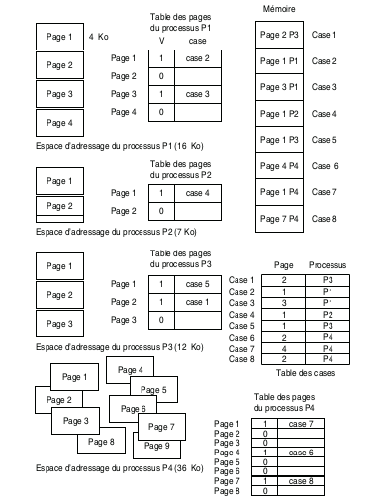
Gestion de la mémoire centrale
Mémoire virtuelle - Principe de la mémoire virtuelle
Sur la figure, seule les page 1 et 3 de P1 sont chargées ainsi
que la page 1 du processus P2 et les page 1 et 2 de P3.
Par ailleurs, on remarque que l'espace d'adressage de P4 est plus
grand que la mémoire physique disponible. Le principe de la
mémoire virtuelle, qui consiste donc à ne charger à un instant
donné en mémoire centrale que la partie couramment utile de
l'espace d'adressage des processus, permet de résoudre ce
problème et autorise la constitution de programme dont la taille
n'est plus limitée par celle de la mémoire physique.
Pour que le processeur puisse détecter l'éventuelle absence de
pages en mémoire centrale, chaque entrée de la table des pages
comporte un champ validation V, qui est à 1 si la page en mémoire
centrale, 0 sinon.
Le principe de la mémoire virtuelle est couramment implémenté
avec la pagination à la demande , i.e que les pages des processus
ne sont chargées en mémoire centrale que lorsque le processeur
demande à y accéder.

Slide 27
Gestion de la mémoire centrale
Mémoire virtuelle - Le défaut de page
Que se passe t-il à présent lorsqu'un processus tente d'accéder à une page de son espace
d'adressage qui n'est pas en mémoire centrale ? La MMU accède à la table des pages pour
effectuer la conversion de l'adresse logique vers l'adresse physique et teste la valeur du bit de
validation. Si la valeur du bit V est à 0, cela signifie que la page n'est pas chargée dans une case et
donc la conversion ne peut se faire. Une trappe appelée défaut de page est levée qui suspend
l'exécution du processus puis initialise une opération d'entrées/sorties afin de charger la page
manquante en mémoire centrale dans une case libre. Les pages constituants l'espace d'adressage
du processus sont stockées dans une zone particulière du disque communément appelée zone de
swap. L'adresse de chaque page sur le disque est mémorisée dans l'entrée correspondante de la
table des pages.

Slide 28
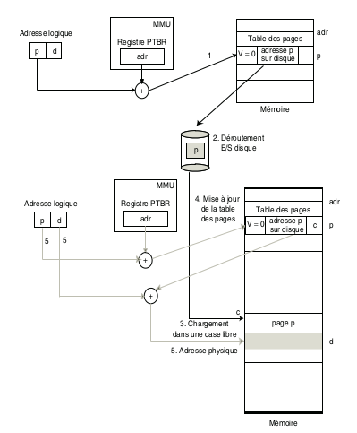
Gestion de la mémoire centrale
Mémoire virtuelle - Le défaut de page
Avec le principe de pagination à la demande, le mécanisme
de conversion d'une adresse logique <p,d> vers l'adresse
physique correspondante devient :
Accès à l'entrée p de la table des pages du processus actif
et test de la valeur du bit de validation V;
Si la valeur du bit V est à 0, alors il y a défaut de page. Une
opération d'entrées/sorties est lancée pour charger la page dans la
mémoire centrale (l'adresse de la page sur le disque est stockée
dans la table des pages) ;
La page est placée dans une case libre, trouvée par
l'intermédiaire de la table des cases;
La table des pages du processus est mise à jour i.e que le bit
de validation V passe à 1 et le champ numéro de case est
renseigné avec l'adresse d'implantation de la case abritant
maintenant la page p;
La conversion de l'adresse logique vers l'adresse physique est
reprise selon le principe vu précédemment

Slide 29
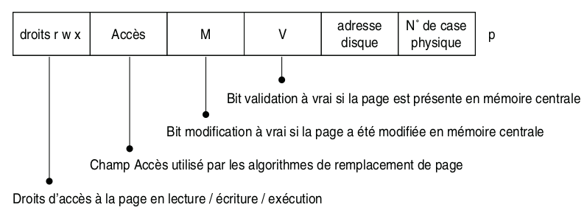
Gestion de la mémoire centrale
Mémoire virtuelle - Le remplacement de pages
Lors d'un défaut de page, la page manquante est chargée dans une case libre. Cependant, la
totalité des cases de la mémoire centrale peut être occupée. Il faut donc libérer une case de la
mémoire physique pour y placer la nouvelle page. Lors de la libération d'une case, la page victime
contenue dans cette case doit être sauvegardée sur le support de masse si elle a été modifiée lors
de son séjour en mémoire centrale. Un bit M de modification mis à 1 si la page est modifiée est
ajouté à chaque entrée de la table des pages afin d'être à même de savoir si la page doit être
réécrite sur le disque avant d'être écrasée par la nouvelle page.

Slide 30
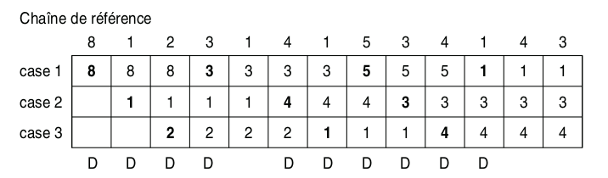
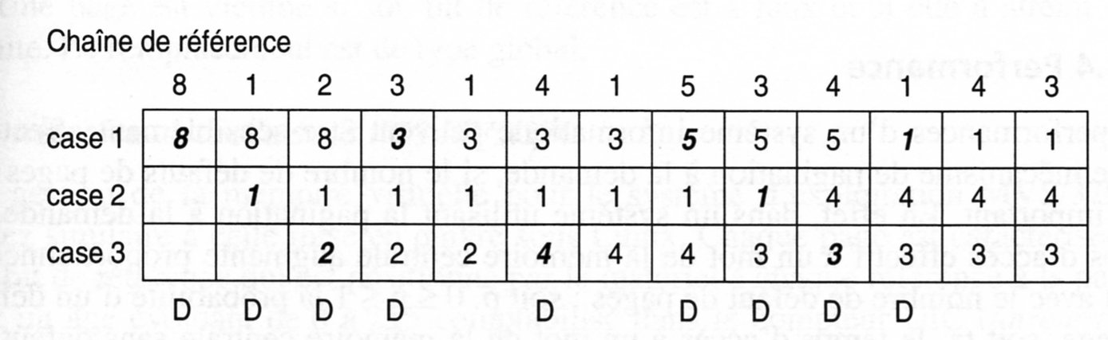
Gestion de la mémoire centrale
Mémoire virtuelle - Le remplacement de pages
Plusieurs algorithmes, appelés algorithmes de remplacement de pages, ont été définis qui tendent
plus ou moins vers l'objectif optimal. Ce sont les stratégies : FIFO, LRU (Least Recently Used),
algorithme de la seconde chance, LFU (Least Frequently used) et MFU (Most Frequently Used).
L'évaluation de ces différentes stratégies s'effectue en comptant sur une même suite de référence
à des pages, le nombre de défaut de pages provoqués. Une telle suite de référence à un même
ensemble de pages est appelée chaîne de références.
Ainsi dans la suite nous donnons un exemple pour les stratégies FIFO et LRU sur la chaîne de
références 8, 1, 2, 3, 1, 4, 1, 5, 3, 4, 1, 4,3 où chaque chiffre i correspond à un accès à la page i.
Nous supposerons une mémoire centrale composée de trois cases initialement vides.
La page victime apparaît en italique. La lettre D signale l'occurrence d'un défaut de page.
Remplacement LRU
Remplacement FIFO
Avec cet algorithme, c'est la page la moins récemment
utilisée qui est remplacée. L'algorithme LRU est l'un des
algorithme les plus utilisés car il est considéré comme bon.
Cependant sa mise en œuvre est couteuse et nécessite le
recours à des compteurs matériels spécifiques pour la
délivrance des dates d'accès aux pages.
Avec cet algorithme, c'est la page la plus anciennement chargée qui
est remplacée. La mise en œuvre de cet algorithme est simple, mais
ses performances ne sont pas bonnes. En effet l'age d'une page n'est
pas le reflet de son utilité.

Slide 31
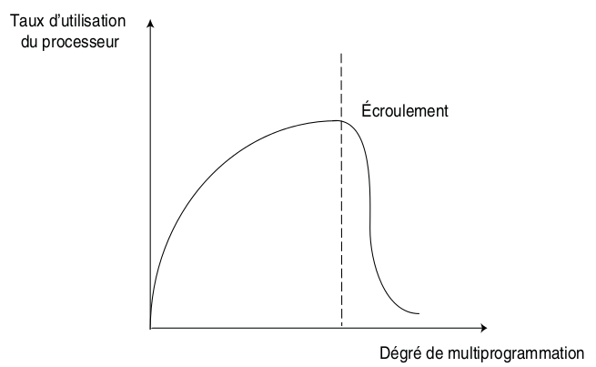
Gestion de la mémoire centrale
Mémoire virtuelle - Notion d'écroulement
On appelle écroulement, une haute activité de pagination. Un processus s'écroule lorsqu'il passe
plus de temps à paginer qu'a s'exécuter.
La courbe représente le taux d'utilisation du processeur
en fonction du degré de multiprogrammation, i.e en
fonction du nombre de processus chargés en mémoire
centrale. On voit clairement que l'utilisation du processeur
augmente jusqu'à un certain seul au-delà duquel
cette utilisation chute complètement. Cette chute
correspond à une trop grande activité de pagination des
processus qui passent le plus clair de leur temps en
opérations d'entrées/sorties car il n'ont pas suffisamment
de cases mémoires disponible pour contenir les pages
relatives à leur espace de travail courant.

Slide 32
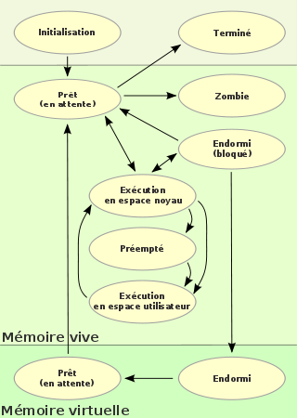
Gestion de la mémoire centrale
Allocation de la mémoire physique – Mémoire virtuelle
Swapping des processus
L'opération de vidage (swap-out) d'un processus consiste à transférer sur disque dans la zone de
swap, l'ensemble des pages présente en mémoire centrale de l'espace d'adressage de ce
processus. Le processus victime du vidage est un processus endormi (état bloqué) en attente
d'une ressource pour la poursuite de son exécution.
=> désengorgement d'un seul coup de la mémoire centrale.
Le vidage peut être aussi déclenché en cas de situation de crise au niveau de l'occupation de la
mémoire centrale.
L'opération inverse de swap-in consiste à ramener les pages du processus depuis la zone de swap
lorsque celui-ci redevient actif.

Slide 33
Gestion de la mémoire centrale
Conclusion
L'allocation en partition variable considère le programme comme un ensemble d'adresses
insécables. Ce type d'allocation pose un problème de fragmentation et nécessite des opérations de
compactage de la mémoire centrale.
La pagination découpe l'espace d'adressage du programme en pages et la mémoire physique en
cases de même taille. Une adresse générée par le processeur est de la forme
<numéro de page, déplacement dans la page>. La table des pages du processus permet de traduire
l'adresse paginée en adresse physique.
La segmentation découpe l'espace d'adressage du programme en segment correspondant à des
morceaux du programme. Une adresse générée par le processeur est de la forme
<numéro de segment, déplacement dans le segment>. La table des segment du processus permet
de traduire l'adresse l'adresse segmentée en adresse physique.
Remarque : Segmentation et pagination sont très souvent associées.
Lorsque le principe de la mémoire virtuelle est appliqué, les pages d'un processus ne sont
chargées en mémoire centrale que lorsque le processus y accède (pagination à la demande).
Lorsqu'un processus accède à une page non présente en mémoire centrale, il se produit un défaut
de page. La page manquante est alors chargée dans une case libre. Si aucune case n'est libre, le
système utilise un algorithme de remplacement de pages pour choisir une case à libérer.
L'écroulement est la situation pour laquelle un ou plusieurs processus passent plus de temps à
paginer qu'à exécuter.

Slide 34
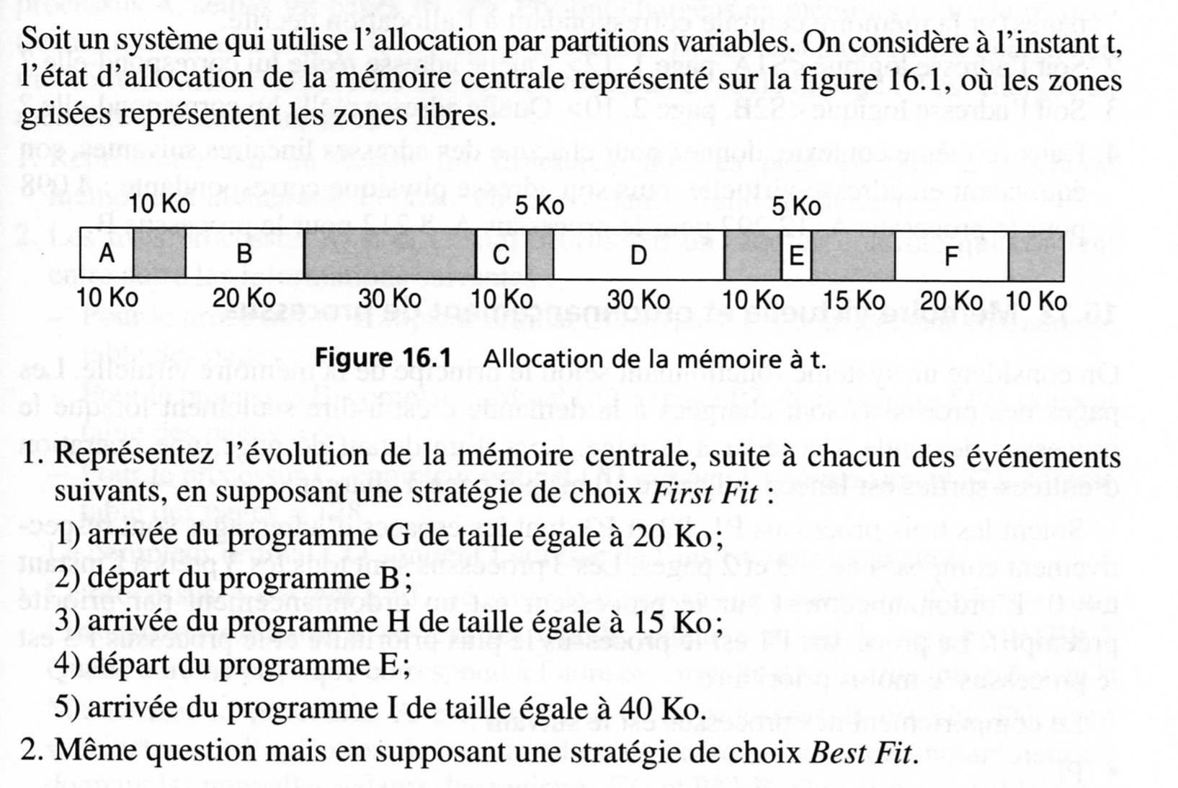
Gestion de la mémoire centrale
Exercices
Exercice 1 : Gestion de la mémoire par partitions variables

Slide 35
Gestion de la mémoire centrale
Exercices
Exercice 2 : Remplacement de pages
Soit la liste de pages virtuelles référencées aux instants t = 1, 2, ..., 11 : 3, 5, 6, 8, 3, 9, 6, 12, 3, 6, 10
Donner l'état de la mémoire central composée de 4 cases selon les algorithmes FIFO et LRU.

Slide 36
Gestion de la mémoire centrale
Exercices
Exercice 3 : Mémoire paginée et segmentée
On considère une mémoire segmentée paginée pour laquelle les cases en mémoire centrale sont de 4 Ko. La mémoire centrale compte au total 15 cases numérotées de 1 à 15. Dans ce contexte, on considère deux processus A et B. Le processus A a un espace d’adressage composé de trois segments S1A, S2A et S3A qui sont respectivement de 8 Ko, 12 Ko et 4 Ko. Le processus B a un espace d’adressage composé de deux segments S1B et S2B qui sont respectivement de 16 Ko et 8 Ko. Pour le processus A, seules les pages 1 et 2 du segment S1A, la page 2 du segment S2A et la page 1 du segment S3A sont chargées en mémoire centrale respectivement dans les cases 4, 5, 10, 6. Pour le processus B, seules les pages 2 et 3 du segment S1B et la page 1 du segment S2B sont chargées en mémoire centrale respectivement dans les cases 11, 2 et 15.
1. Représentez sur un dessin les structures allouées (table des segments, tables des pages) et la mémoire centrale correspondant à l’allocation décrite.
2. Soit l’adresse logique <S1A, page 1, 12>. Quelle adresse réelle lui correspond-elle ?
3. Soit l’adresse logique <S2B, page 2, 10>. Quelle adresse réelle lui correspond-elle ?
4. Dans ce même contexte, donnez pour chacune des adresses linéaires suivantes, son
équivalent en adresse virtuelle, puis son adresse physique correspondante : 4 098
pour le processus A, 12 292 pour le processus A, 8 212 pour le processus B.

